Slide 1
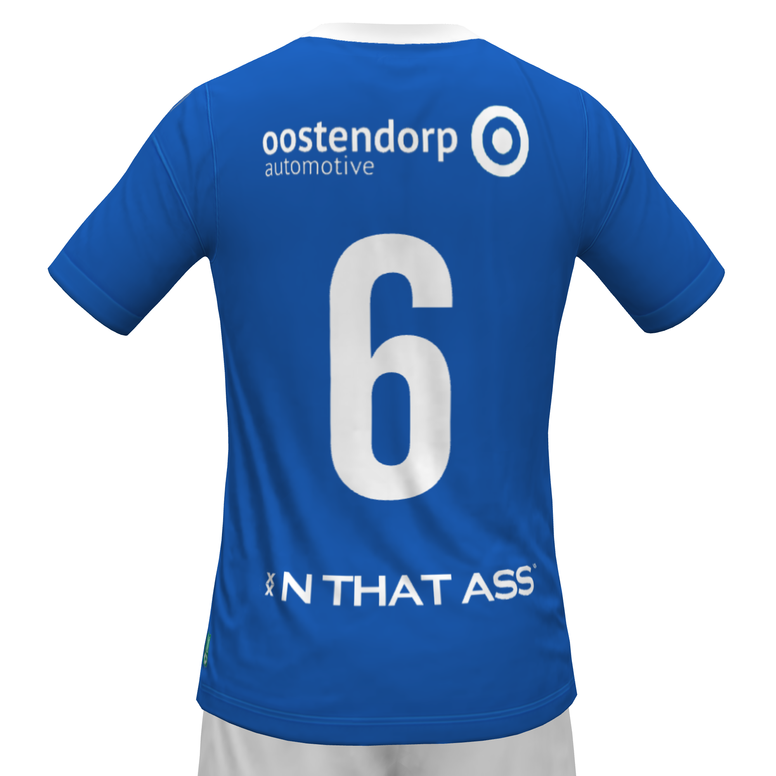
9
11
7
10
8
6
5
2
4
3
1

Slide 3
Kernwaarden —> Voetbal:
“Strijders Die spelen om te winnen en die elke dag beter willen worden”
Speelstijl
Profielen & Begrippen
KPI 1: Top-3 goals (6th)
KPI 2: Top-3 challenge intensity (10th)
KPI 3: Top-3 doelpogingen(12th)
Scouting
IDP
Goal 1
Goal 2
Goal 3
Transfer target: +€750K
transfers: >1M
KKD: Top 10
10e positie in de KKD
Academy players: 50%*
Competitieminuten: 38%
**Minimaal 3 jaar in de academy
(Stan, Mees, Kevin, Danny, Nick, Sheddy, TJemme, Ilias)

Slide 4

Browse
Foto
DATE: DD-MM-JJJJ
Player name
DD/MM/YYYY: Game / Training
DD/MM/YYYY: Game / Training
DD/MM/YYYY: Game / Training
DD/MM/YYYY: Game / Training
DD/MM/YYYY: Game / Training
DD/MM/YYYY: Game / Training
DD/MM/YYYY: Game / Training
Passing
xx
xx%
Positie kiezen (v)
Dribbelen met bal
Positie kiezen (A)
Duelkracht
Uithoudingsvermogen
Snelheid
Doorzettingsvermogen
Onverstoorbaarheid
xxxx
Deep lying playmaker #06
9
11
7
xxxx
8
10
6
xxxx
xx
xx
xx
xx
5
2
4
3
xxxx
1
xxxx

Slide 5
Deep lying playmaker | Rating | Multiplication factor | Result
Passing | 0 | 1.1 | 0
Positie kiezen (v) | 0 | 1.1 | 0
Dribbelen met bal | 0 | 1 | 0
Positie kiezen (A) | 0 | 1 | 0
Duelkracht | 0 | 1.1 | 0
Uithoudings vermogen | 0 | 1.1 | 0
Snelheid | 0 | 1 | 0
Doorzettings vermogen | 0 | 1.1 | 0
Onverstoor baarheid | 0 | 1 | 0
 |  | Average rating | 0.00

Slide 6
Deep lying playmaker #06
9
11
7
Passing
Duelkracht
Doorzettingsvermogen
10
8
Positie kiezen (v)
Uithoudingsvermogen
6
5
2
4
3
Dribbelen met bal
Snelheid
Onverstoorbaarheid
1
Positie kiezen (A)

Slide 7
Passing
Positie kiezen (V)
Dribbelen met bal
Positie kiezen (A)
“Passing korter dan 10-15m
(onder druk of door de linies)
of passing langer dan 30m
“Voorkomen van doelpogingen of potentieel gevaar (voorzet, dribbel, pass of schot) van de tegenstander d.m.v. de positiekeuze”
“Passes ontvangen of geslaagde vrijloop-acties voor teamgenoten in de half-spaces en/of final third”
"Voorwaarts dribbelen met bal richting de open ruimtes”
Snelheid van acties
Type passes
Beide benen
Richting & timing
Snelheid & hoogte
Voorbereiding
Hoe vaak?
Eindresultaat
?
Man & bal?
Lichaamspositie
Hoge of lage lijn?
Gevaarherkenning
Afstanden linies
Drukzetten / doordekken
Lijnen dichtzetten
?
Mobiliteit
Controle
Snelheid
Beide benen?
Voorbereiding
Afstand overbruggen
Hoe vaak?
Eindresultaat
?
Ruimte herkenning
Scannen
Inzicht
Overload / 3e man
Aanspeelbaar zijn
Roteren
Actieve zones
?
Duelkracht
Uithoudingsvermogen
Snelheid
Doorzettingsvermogen
“Geslaagde pogingen om de bal
te winnen / behouden
in fysieke duels”
“Absolute snelheid zonder bal” “Snelheid in de acties met bal” “Startsnelheid”
“Heeft een echte winnaarsmentaliteit, geeft nooit op en probeert teamgenoten
te stimuleren”
“Volhouden van de positie specifieke voetbalacties”
Lichaamsdeel
Grondduels
Luchtduels
Timing
Voorbereiding
Hoe vaak?
Eindresultaat
?
Intensiteit
Total distance
HI-runs
Sprints
90 min volhouden
Gemiddelde p/w
?
Topsnelheid
Acceleratie
Paslengte
Grote / kleine afstanden
1e meters
Eindresultaat
?
Emotie controle
Gedrag
Rouwmomenten
Anderen inspireren
Nooit opgeven
Tot het einde vechten
Altijd 100%
?

Slide 8
Onverstoorbaarheid
“Voert zijn taken uit ongeacht de omstandigheden”
Stabiel
Beïnvloeden
Solide
In control
Bewust
Reactie na een fout
Omgaan met stress
?

Slide 9
